Slide 1
進階 Python
透過物件導向、深度學習
講師：小龍（陳耀融）

Slide 2

哈囉，我是陳耀融 綽號是小龍
現在是資管大四（108級）
喜歡寫 Python 也很樂於分享

Slide 3

Python Intro
Python is the most beautiful langeage in the world. You will fall in love with Python.

Slide 4
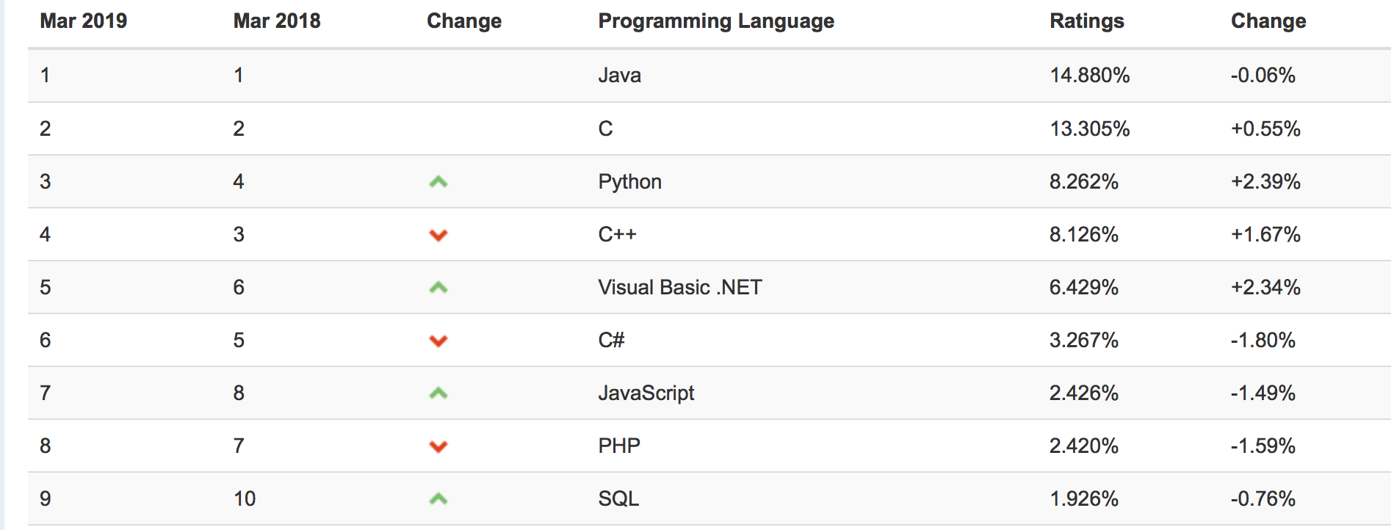
Python history
Python的創始人為吉多·范羅蘇姆（Guido van Rossum）
1989年計畫延續ABC語言，建立一種新型態的程式語言，1991年正式公開
Python2 在2000年公開
Python3 在2008年公開
在 TIOBE 長期佔據 4 ~ 6名

Slide 5
Python 特點
乾淨、優美、程式碼簡短
可用在多用途
Web 端作業系統
資料科學（data science）使用頻率第二名
深度學習（deep learning）使用頻率第一名
由非營利的 Python 基金會維護、多樣化套件可選用

Slide 6




使用Python的應用
Reddit - 社交分享網站
Dropbox - 檔案分享服務
豆瓣網 - 圖書、唱片、電影等文化產品的資料庫網站
Django - 鼓勵快速開發的Web應用框架
知乎 – 線上問答網站
Google, Youtube

Slide 7
這堂課
這堂課會教什麼呢？我也不確定

Slide 8
這堂課會教什麼
Python 有關
Python 3.7
物件導向
深度學習
PyTorch
如何寫
Python style（PEP8）
Python Trick
Github
pip

Slide 9
目標是啥
習慣使用 Python 開發
了解開發、Python 獨有的技巧
專業的 Python 工程師必備知識
10

Slide 10
課程大綱
堂數 | 類型 | 主題
1 | 介紹 | Python 現況、環境教學、Python基礎
2 | 介紹 | Github 使用、Python 技巧與練習
3 | 介紹 | 資料結構與 Onlinejudge
4 | OOP | 物件導向一，定義與使用
5 | OOP | 物件導向二，Magic Method 和 Dataclasses
6 | OOP | 物件導向三，繼承與多型
7 | 活動 | 期中發表or小比賽
8 | 深度 | 深度學習前導理論與初步嘗試
9 | 深度 | PyTorch - CNN(1)
10 | 深度 | PyTorch - CNN(2)
11 | 深度 | PyTorch - 進階

Slide 11

開始學習 Python 吧

